Slide 1
计算机专业课程
计算机网络
河海大学计算机与信息学院

Slide 2
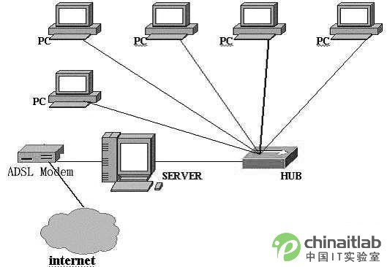
广播链路的链路层（局域网）

Slide 3
局域网概述
局域网最主要的特点是：网络为一个单位所拥有，且地理范围和站点数目均有限。
局域网具有如下的一些主要优点：
  能方便地共享昂贵的外部设备、主机以及软件、数据。从一个站点可访问全网。
  便于系统的扩展和逐渐地演变，各设备的位置可灵活调整和改变。
  提高了系统的可靠性、可用性。

Slide 4

局域网的拓扑
传统LAN的结构主要有三种类型：
以太网（Ethernet）
令牌环（Token Ring）
令牌总线(Token Bus）
中心节点
星形网
总线网
匹配电阻
干线耦合器
环形网
树形网

Slide 5
媒体共享技术
静态划分信道
  频分复用
  时分复用
  波分复用
动态媒体接入控制（多点接入）
  随机接入
  受控接入 ，如多点线路探询(polling)，或轮询。
现有局域网主要共享技术

Slide 6

计算机局域网标准

Slide 7
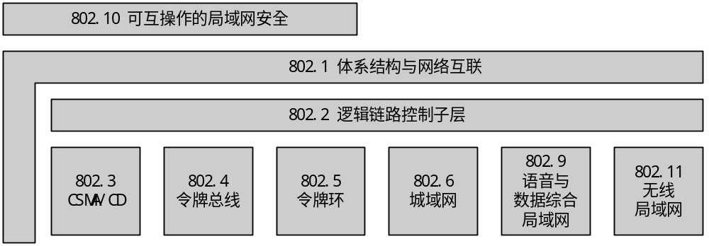
IEEE802参考模型
IEEE 802委员会为局域网制定了一系列标准，它们统称为IEEE 802标准；
IEEE 802标准之间的关系：

Slide 8
IEEE802参考模型
由于局域网只是一个计算机通信网，而且局域网不存在路由选择问题，因此它不需要网络层，而只有最低的两个层次。然而局域网的种类繁多，其媒体接入控制的方法也各不相同。为了使局域网中的数据链路层不致过于复杂，就应当将局域网的数据链路层划分为两个子层：MAC和LLC

Slide 9
与接入各种传输媒体有关的问题都放在MAC子层，负责在物理层的基础上进行无差错的通信。MAC子层的主要功能是：
1、将上层交下来的数据封装成帧进行发送(接收时进行相反的过程，将帧拆卸)
2、实现和维护MAC协议
3、比特差错检测
4、寻址
数据链路层中与媒体接入无关的部分都集中在逻辑链路控制LLC子层。LLC子层的主要功能是：
1、建立和释放数据链路层的逻辑连接
2、提供与高层的接口
3、差错控制
4、给帧加上序号
IEEE802参考模型

Slide 10
以后一般不考虑 LLC 子层
由于 TCP/IP 体系经常使用的局域网是 DIX Ethernet V2 而不是 802 标准中的几种局域网，因此现在 802 委员会制定的逻辑链路控制子层 LLC（即 802.2 标准）的作用已经不大了。
很多厂商生产的适配器上就仅装有 MAC 协议而没有 LLC 协议。

Slide 11
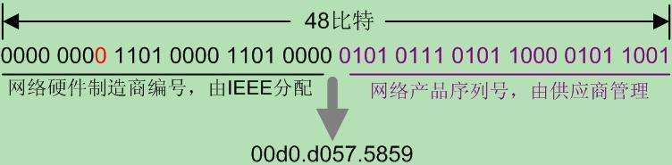
MAC子层的地址标识
802标准为局域网上的每一个站规定了一种48比特的全局地址。当一个站接入到另一个局域网时，其全局地址并不改变。这就表明，802标准所说的“地址”严格地讲应当是每一个站的“名字”或标识符，该地址会固化在“网卡”中。
AAAAAAAA--- BBBBBBBB---CCCCCCCC -- DDDDDDDD---EEEEEEEE---FFFFFFFF
厂商代码
分配地址块
IEEE 的注册管理机构 RA 负责向适配器（网卡）厂家分配地址字段的前三个字节(即高位 24 位)。
后三个字节(即低位 24 位)由厂家自行指派，称为扩展标识符，必须保证生产出的适配器没有重复地址。
一个地址块可以生成2²⁴个不同的地址。这种 48 位地址称为 MAC-48，它的通用名称是EUI-48。

Slide 12
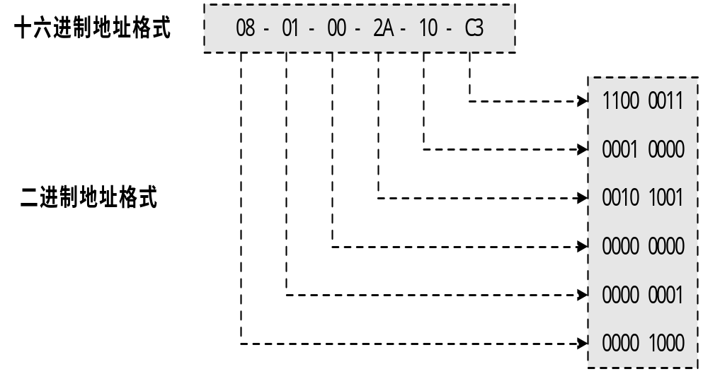
MAC地址 = Manufacture ID + NIC ID （24bit + 24bit）
公司： Cisco 00-00-0c
Novell 00-00-1B
00-00-D8
3Com 00-20-AF
00-60-8C
IBM 08-00-5A
典型的地址 ：
00-60-8C-01-28-12
000000001010000010001100000000010010100000010010
MAC地址具有惟一性，取决于你所使用的网络设备。

Slide 13
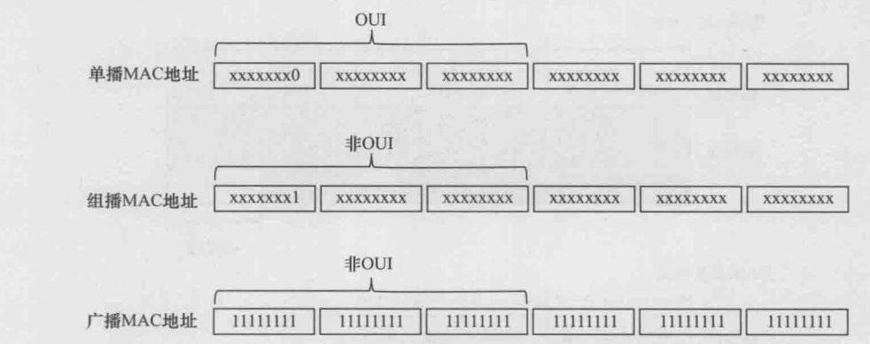
三种MAC地址
  单播地址（唯一标识一个节点）
  广播地址（标识本网络所有节点）
  多播地址（标识本网络内多个节点）

Slide 14
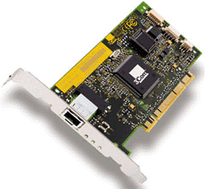
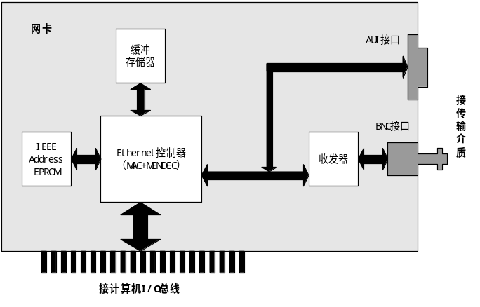
适配器的作用（实现MAC层功能）
网络接口板又称为通信适配器(adapter)或网络接口卡 NIC (Network Interface Card)，或“网卡”。每个适配器都会固化一个MAC地址，用来标识该适配器代表的接口。
适配器的重要功能：
  进行串行/并行转换。
  对数据进行缓存。
  实现MAC层协议。

Slide 15
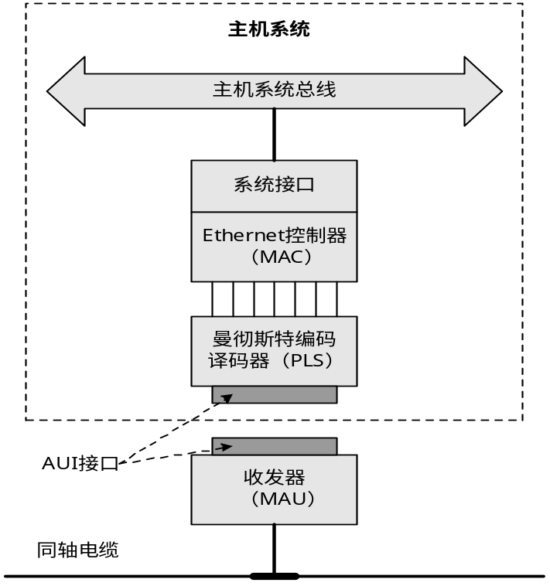
计算机通过适配器和局域网进行通信
适配器的作用
IP 地址
硬件地址
计算机
传输媒体
适配器基本结构
网络模块
适配器
（网卡）
至局域网
串行通信
并行
通信
生成发送的数据
处理收到的数据
把帧发送到局域网
从局域网接收帧

Slide 16
适配器检查 MAC 地址
适配器从网络上每收到一个 MAC 帧就首先用硬件检查 MAC 帧中的 MAC 地址.
  如果是发往本站的帧则收下，然后再进行其他的处理。
  否则就将此帧丢弃，不再进行其他的处理。
“发往本站的帧”包括以下三种帧：
  单播(unicast)帧（一对一）
  广播(broadcast)帧（一对全体）
  多播(multicast)帧（一对多）

Slide 17
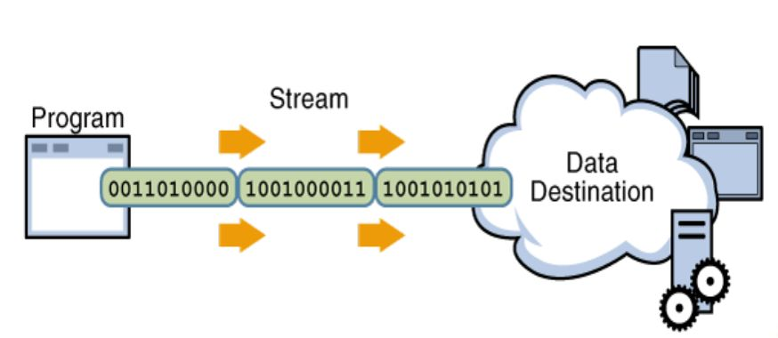
MAC子层基本工作过程
发送数据
接收数据
接收上层PDU
计算校验码
组装成数据帧
竞争总线
发送数据帧
从物理层的比特流中识别数据帧到缓冲区
数据帧检错
是否为本机接收
递交给上层协议模块（如IP）

Slide 18
谢 谢 ！

